Slide 1
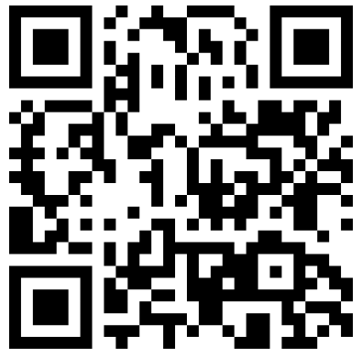
月餅成分的比例
中秋節時阿柚製作的廣式月餅、蛋黃酥、鳳梨酥的數量比為 2：1：3，其中只有製作廣式月餅和蛋黃酥時使用鹹蛋黃。若阿柚製作每個廣式月餅時使用 2 顆鹹蛋黃，製作每個蛋黃酥時使用 1 顆鹹蛋黃，且總共使用 120 顆鹹蛋黃，則他製作了幾個鳳梨酥?
(A) 45 (B) 60 (C) 72 (D) 120 【109 會考 第 16 題】
線上講解
學生練習
博物館的門票票種分成全票、團體票、優待票三種，每張票價分別為 100 元、70 元及 50 元。若某天門票收入共 8000 元，且全票、團體票、優待票的賣出張數比為 8：15：3，則全票共賣出幾張? (A) 400 (B) 380 (C) 350 (D) 320
解答： (D)

